Slide 1
Hoofdstuk 5
De financiële administratie van een bedrijf.

Slide 2
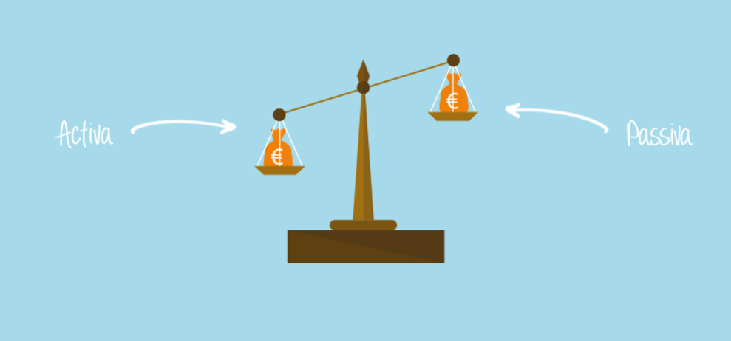
Mentimeter.com
→ Geef verschillende voorbeelden van:
bezittingen / schulden / opbrengsten / kosten van een bedrijf.

Slide 3
Leerdoelen
Aan het einde van de les kan ik:
- Benoemen uit welke ‘posten’ de debetzijde van de balans bestaat.
- Benoemen uit welke ‘posten’ de creditzijde van de balans bestaat.
- Uitleggen wat het verschil is tussen de balans en de winst-en-verliesrekening.
- Uitleggen hoe de debet-en-creditzijde van de balans is opgebouwd en onderverdeeld.
- Toepassen hoe financiële gegevens in een balans verwerkt moeten worden.

Slide 4

Begrip
Wat is een balans?
Een balans is een overzicht van alles bezittingen en schulden (mogelijkheden) op een bepaald moment.

Slide 5
De balans
Debet (Activa) (Bezittingen)
Vaste Activa (VA) = Bezittingen die langer dan één jaar (een productieproces) meegaan.
Voorbeelden: Grond, Gebouwen, Machines & Inventaris.
Vlottende Activa (VLA) = Bezittingen die maar één jaar (één productieproces) meegaan.
Voorbeelden: Voorraad & Debiteuren.
Liquide Activa ( LA) = Geld (Liquide) bezittingen.
Voorbeelden: Kas & Bank.
Credit (Passiva) (Schulden/mogelijkheden)
Eigen Vermogen (EV) = Vermogen dat de eigenaren van het bedrijf in het bedrijf hebben gestoken.
Totale EV = Totale Activa – Totale schulden.
Lang Vreemd Vermogen (LVV) = Schulden langer dan één jaar (één productieproces).
Voorbeelden: Banklening, Onderhandse lening, Hypothecaire lening.
Kort Vreemd Vermogen (KVV) = Schulden korter dan één jaar (één productieproces).
Voorbeelden: Nog te betalen bedragen & Crediteuren.

Slide 6
Debet
(Activa)
(Tussen) Balans 01-12-2020
Credit
(Passiva)
Vaste activa
Eigen Vermogen
Gebouwen
€ 1.500.000
Eigen Vermogen
€ 850.000
Machines
€ 500.000
Inventaris
€ 250.000
Vlottende Activa
Lang Vreemd Vermogen
Voorraden
€ 300.000
Banklening
€ 500.000
Debiteuren
€ 200.000
Hypothecaire lening
€ 1.000.000
Liquide Activa
Kort Vreemd Vermogen
Kas
€ 50.000
Crediteuren
€ 300.000
Bank
€ 200.000
N.T.B. bedragen
€ 350.000
TOTAAL
€ 3.000.000
TOTAAL
€ 3.000.000

Slide 7
Bezittingen & Schulden vs. Opbrengsten & Kosten
Bezittingen & Schulden
Balans
→ Geldbedrag verplaatst zich van de ene ‘post’ naar de andere ‘post’.
‘Verplaatsing van waarde binnen het bedrijf of tussen bedrijf en omgeving (in de vorm van inkomsten of uitgaven).
Opbrengsten & KOsten
Winst-en-Verliesrekening (ook wel Resultatenrekening)
→ Het verschil tussen de opbrengsten en kosten is de uiteindelijke toe-of-name van het eigen vermogen.
‘Toe-of-afname van waarde’ (in de vorm van waardevermindering-of-vermeerdering en winst-of-verlies).
EEN VERANDERING VAN HET EIGEN VERMOGEN.

